Slide 1
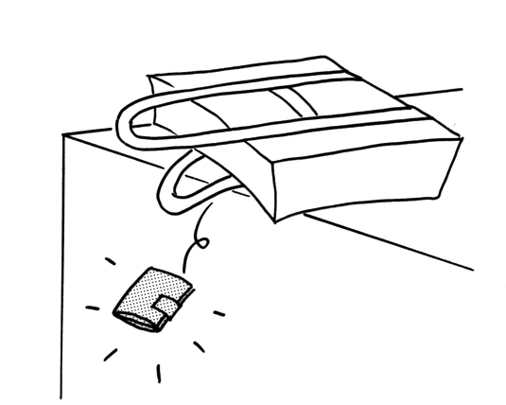
Notes:
おちる

Slide 2
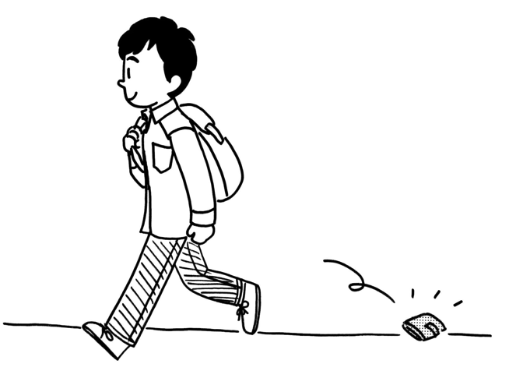
Notes:
おとす

Slide 3
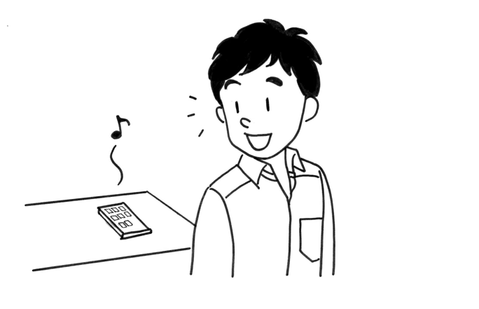
Notes:
かかる

Slide 4
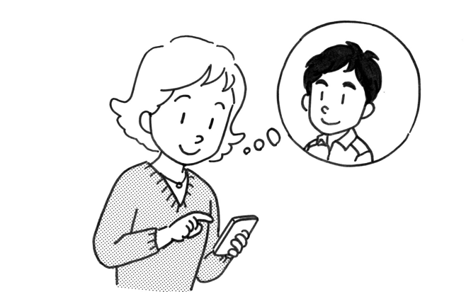
Notes:
かける

Slide 5
Notes:
かわる

Slide 6
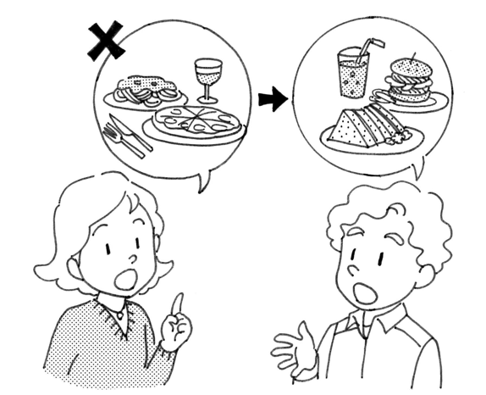
Notes:
かえる

Slide 7
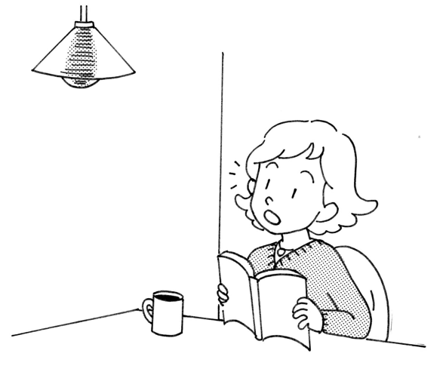
Notes:
きえる

Slide 8
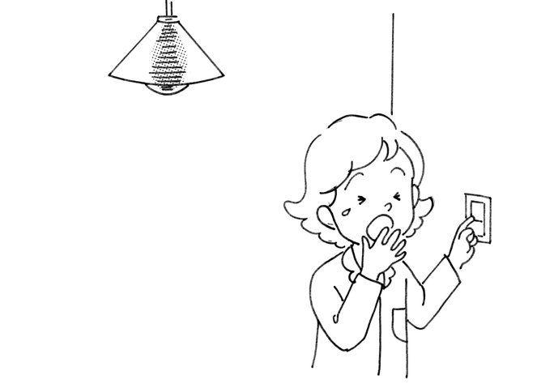
Notes:
けす

Slide 9
Notes:
きまる

Slide 10
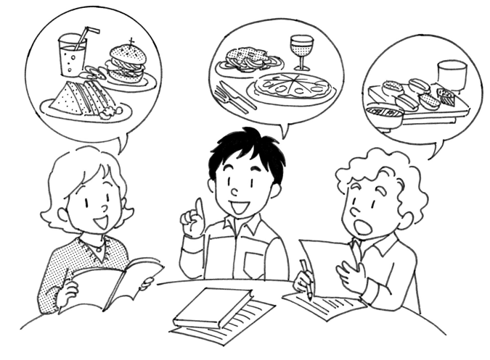
Notes:
きめる

